Slide 1
מערכת שידורים לאומית

Slide 2
חטא עץ הדעת - חלק א' בראשית ג'
תנ"ך לבגרות: כיתות י'
המורה: רויטל מימון

Slide 3
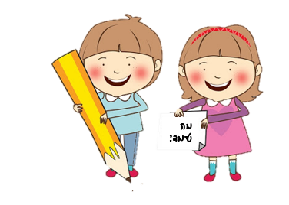
מה נלמד?
תקציר הפרק הקודם – בריאת האדם והאישה
עץ הדעת טוב ורע
הפיתוי
ההתפכחות
העונש

Slide 4
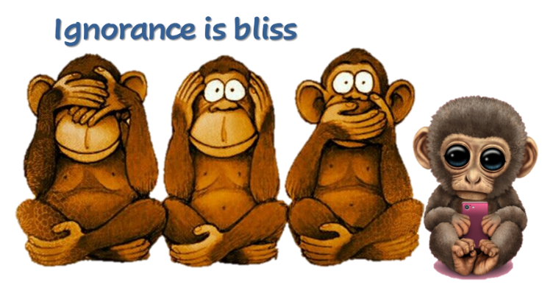
שאלה למחשבה...
האם בורות היא ברכה?
האם הידיעה שווה את הכאב?

Slide 5
תקציר הפרק הקודם

Slide 6
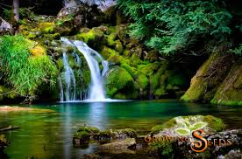
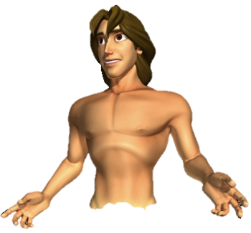
האלוהים ברא את האדם
האלוהים נטע גן מקדם – גן העדן
האלוהים הצמיח בגן עצי פרי רבים ושני עצים מופלאים

Slide 7
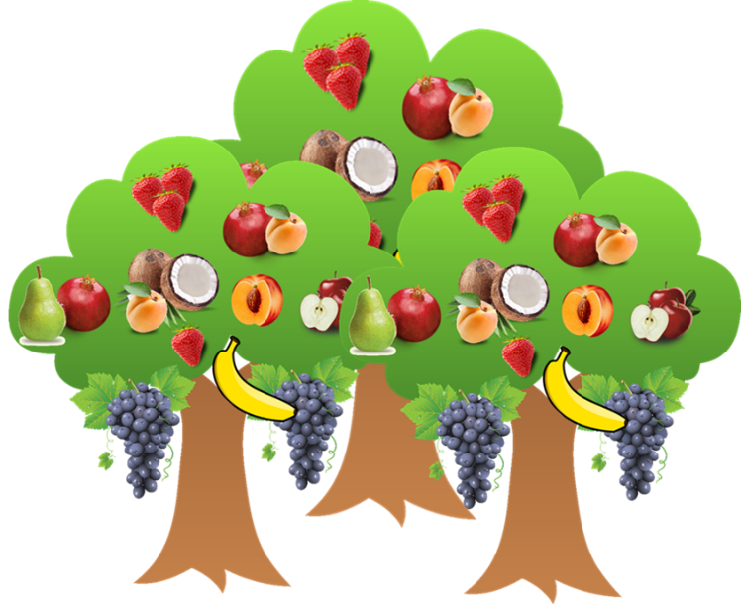
העצים בגן
ט וַיַּצְמַח יְהוָה אֱלֹהִים, מִן הָאֲדָמָה,
כָּל-עֵץ נֶחְמָד לְמַרְאֶה, וְטוֹב לְמַאֲכָל
וְעֵץ הַחַיִּים, בְּתוֹךְ הַגָּן,
וְעֵץ, הַדַּעַת טוֹב וָרָע.

Slide 8
הציווי לאדם
מִכֹּל עֵץ-הַגָּן, אָכֹל תֹּאכֵל.
יז וּמֵעֵץ, הַדַּעַת טוֹב וָרָע
לֹא תֹאכַל, מִמֶּנּוּ:
כִּי, בְּיוֹם אֲכָלְךָ מִמֶּנּוּ מוֹת תָּמוּת.

Slide 9
עֵץ, הַדַּעַת טוֹב וָרָע:
ידיעה מוסרית – לדעת להבחין בין מה שראוי ובין מה שאינו ראוי, להבחין בין מותר לאסור.
ידיעה תבונית – העץ ילמד את האדם להבחין בין אמת ושקר. האדם יהפוך לאדם חושב לאדם תבוני.
ידיעה מינית - העץ מעורר באדם את תאוותו המינית.

Slide 10
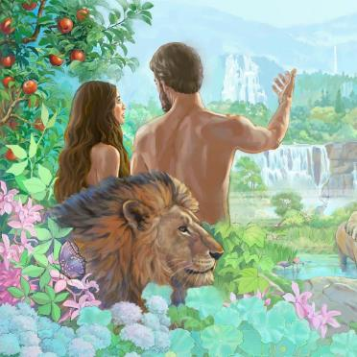
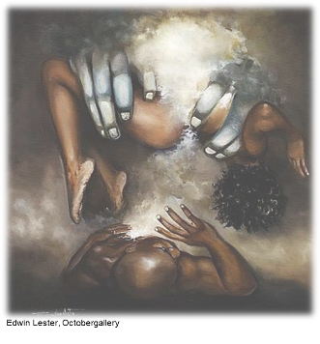
אדם ואישה בגן העדן
בריאת האישה
האלוהים אומר
לֹא-טוֹב הֱיוֹת הָאָדָם לְבַדּוֹ
הוא ברא את בעלי החיים
וּלְאָדָם, לֹא-מָצָא עֵזֶר כְּנֶגְדּוֹ
כא וַיַּפֵּל יְהוָה אֱלֹהִים תַּרְדֵּמָה עַל הָאָדָם, וַיִּישָׁן;
וַיִּקַּח, אַחַת מִצַּלְעֹתָיו, וַיִּסְגֹּר בָּשָׂר, תַּחְתֶּנָּה.
כב וַיִּבֶן יְהוָה אֱלֹהִים אֶת הַצֵּלָע
אֲשֶׁר לָקַח מִן הָאָדָם, לְאִשָּׁה;
וַיְבִאֶהָ, אֶל הָאָדָם.
כה וַיִּהְיוּ שְׁנֵיהֶם עֲרוּמִּים,
הָאָדָם וְאִשְׁתּוֹ;
וְלֹא, יִתְבֹּשָׁשׁוּ.

Slide 11
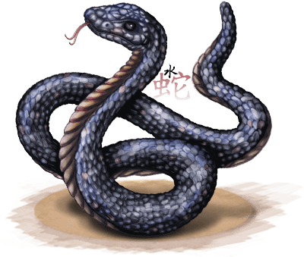
וְהַנָּחָשׁ, הָיָה עָרוּם, מִכֹּל חַיַּת הַשָּׂדֶה

Slide 12
מִפְּרִי עֵץ הַגָּן, נֹאכֵל.
וּמִפְּרִי הָעֵץ, אֲשֶׁר בְּתוֹךְ-הַגָּן אָמַר אֱלֹהִים
לֹא תֹאכְלוּ מִמֶּנּוּ, וְלֹא תִגְּעוּ בּוֹ:
פֶּן-תְּמֻתוּן
לֹא מוֹת, תְּמֻתוּן.
כִּי, יֹדֵעַ אֱלֹהִים,
כִּי בְּיוֹם אֲכָלְכֶם מִמֶּנּוּ,
וְנִפְקְחוּ עֵינֵיכֶם;
וִהְיִיתֶם, כֵּאלֹהִים,
יֹדְעֵי, טוֹב וָרָע.
א-ה הפיתוי:
א וְהַנָּחָשׁ, הָיָה עָרוּם, מִכֹּל חַיַּת הַשָּׂדֶה,
אֲשֶׁר עָשָׂה יְהוָה אֱלֹהִים;
וַיֹּאמֶר, אֶל-הָאִשָּׁה
וַתֹּאמֶר הָאִשָּׁה, אֶל-הַנָּחָשׁ
וַיֹּאמֶר הַנָּחָשׁ, אֶל-הָאִשָּׁה
אַף כִּי-אָמַר אֱלֹהִים,
לֹא תֹאכְלוּ
מִכֹּל עֵץ הַגָּן...

Slide 13
הנחש חוזר על הצו האלוהי בשינויים קטנים המסגירים את כוונתו:
האלוהים ציווה על האדם, בעוד שהנחש אומר שהאלוהים אמר.
לפי הצו האלוהי מותר לאכול מכל עצי הגן למעט עץ הדעת טוב ורע, לפי דברי הנחש אלוהים אסר על אכילה מכל עצי הגן.
לפי הצו האלוהי ביום שיאכלו ממנו הם ימותו, לפי דברי הנחש הם לא ימותו.

Slide 14
האישה חוזרת על הצו האלוהי בשינויים קטנים
המסגירים את תחושותיה:
האלוהים ציווה על האדם, בעוד שהאישה אומרת שהאלוהים אמר.
לפי הצו האלוהי מותר לאכול מכל עצי הגן למעט עץ הדעת טוב ורע, לפי האישה מפירות הגן מותר לאכול אך אסור לאכול מהפרי אשר בתוך הגן.
לפי הצו האלוהי אסור לאכול מהעץ, האישה מרחיבה את האיסור גם לכלל נגיעה.
האלוהים אמר במפורש כי ביום שיאכלו ממנו הם ימותו, היא אומרת "פן" אולי נמות.

Slide 15
וַתִּפָּקַחְנָה, עֵינֵי שְׁנֵיהֶם

Slide 16
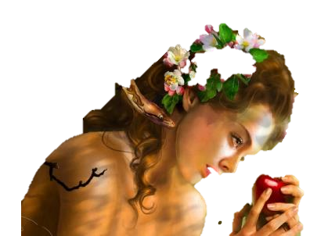
ו וַתֵּרֶא הָאִשָּׁה
כִּי טוֹב הָעֵץ לְמַאֲכָל
וְכִי תַאֲוָה הוּא לָעֵינַיִם,
וְנֶחְמָד הָעֵץ לְהַשְׂכִּיל,
וַתִּקַּח מִפִּרְיוֹ,
וַתֹּאכַל;
כל העצים נחמדים וטובים למאכל: "וַיַּצְמַח יְהוָה אֱלֹהִים, מִן-הָאֲדָמָה, כָּל-עֵץ נֶחְמָד לְמַרְאֶה, וְטוֹב לְמַאֲכָל..."

Slide 17
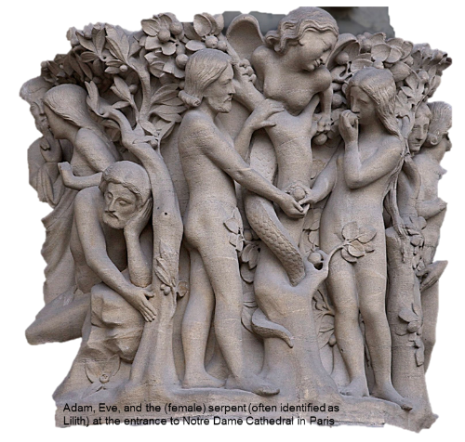
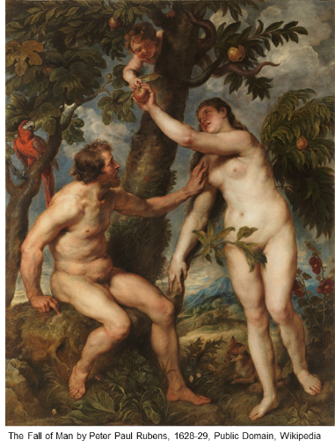
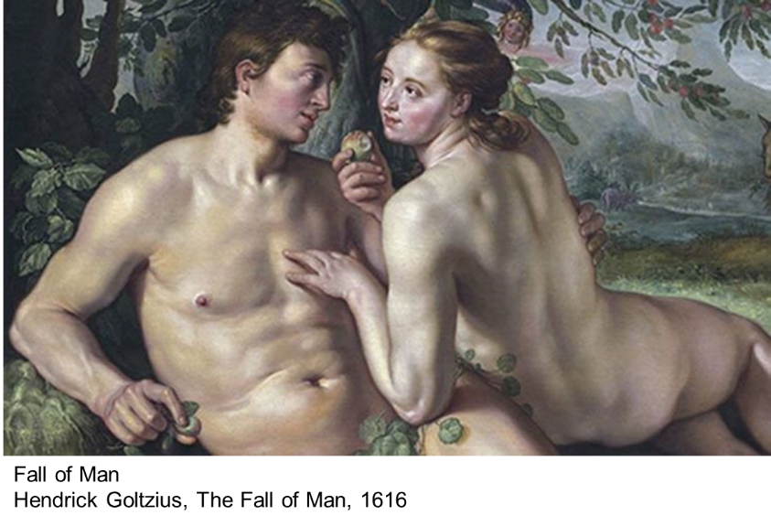
וַתִּתֵּן גַּם לְאִישָׁהּ עִמָּהּ,
וַיֹּאכַל.

Slide 18
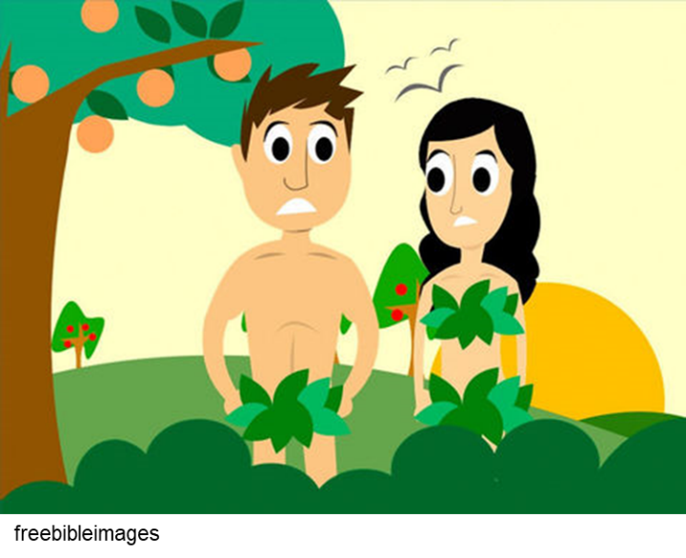
ז וַתִּפָּקַחְנָה, עֵינֵי שְׁנֵיהֶם,
וַיֵּדְעוּ, כִּי עֵירֻמִּם הֵם;
וַיִּתְפְּרוּ עֲלֵה תְאֵנָה,
וַיַּעֲשׂוּ לָהֶם חֲגֹרֹת.

Slide 19
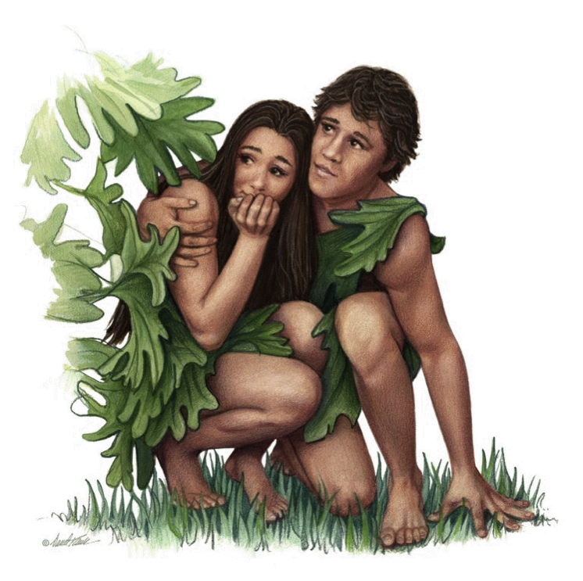
ח וַיִּשְׁמְעוּ אֶת קוֹל יְהוָה אֱלֹהִים,
מִתְהַלֵּךְ בַּגָּן לְרוּחַ הַיּוֹם;
וַיִּתְחַבֵּא הָאָדָם וְאִשְׁתּוֹ,
מִפְּנֵי יְהוָה אֱלֹהִים,
בְּתוֹךְ, עֵץ הַגָּן.

Slide 20
ניבים ופתגמים

Slide 21
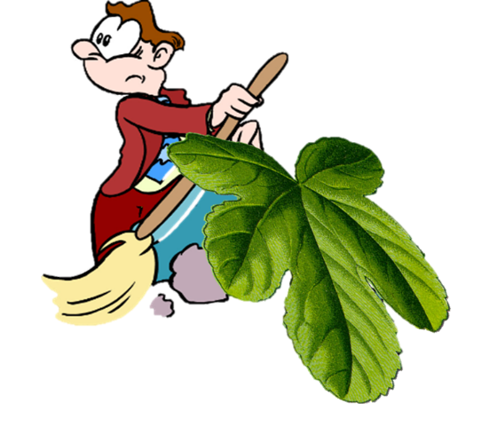
עֲלֵה תְאֵנָה
בתנ"ך: לאחר שאדם וחוה אוכלים מעץ הדעת, הם נוכחים לדעת כי הם עירומים ומכינים מעלי תאנה כיסויים.
כניב: ניב המשמש כינוי למשהו שהאדם מנסה להציג ככיסוי לדבר שהוא מתבייש בו או מנסה להסתירו מאחרים.

Slide 22
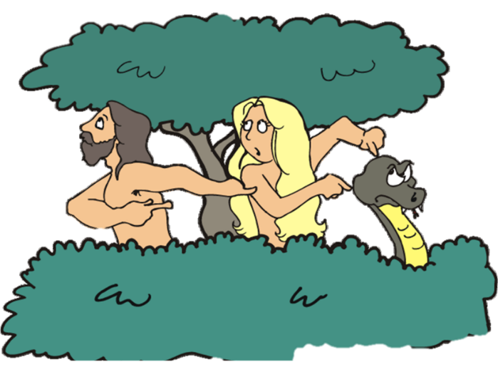
החקירה וגזר הדין

Slide 23
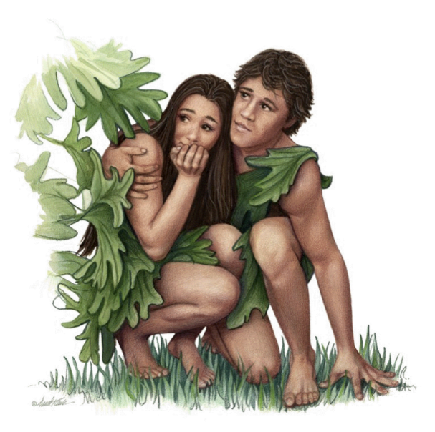
אַיֶּכָּה
ט-יג החקירה
ט וַיִּקְרָא יְהוָה אֱלֹהִים, אֶל-הָאָדָם; וַיֹּאמֶר לוֹ,
י וַיֹּאמֶר,
אֶת-קֹלְךָ שָׁמַעְתִּי בַּגָּן; וָאִירָא
כִּי עֵירֹם אָנֹכִי, וָאֵחָבֵא.

Slide 24
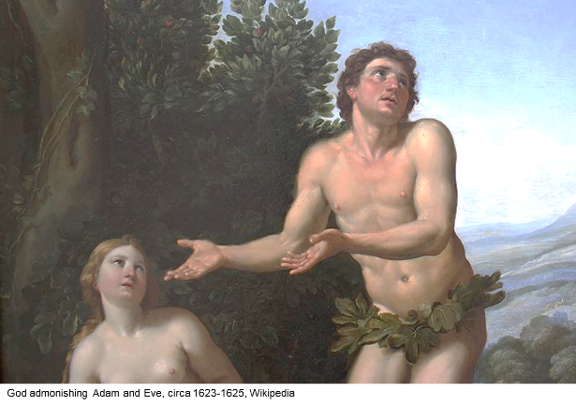
הֲמִן-הָעֵץ,
אֲשֶׁר צִוִּיתִיךָ
לְבִלְתִּי אֲכָל-מִמֶּנּוּ
אָכָלְתָּ?!
מִי הִגִּיד לְךָ, כִּי עֵירֹם אָתָּה?!
יא וַיֹּאמֶר
יב וַיֹּאמֶר, הָאָדָם:
הָאִשָּׁה
אֲשֶׁר נָתַתָּה עִמָּדִי,
הִוא נָתְנָה לִּי
מִן הָעֵץ
וָאֹכֵל.

Slide 25
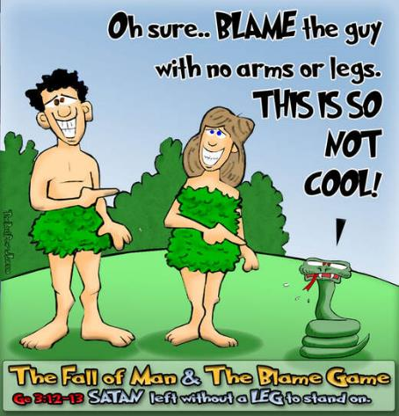
מַה-זֹּאת עָשִׂית
יג וַיֹּאמֶר יְהוָה אֱלֹהִים לָאִשָּׁה
וַתֹּאמֶר, הָאִשָּׁה
הַנָּחָשׁ הִשִּׁיאַנִי, וָאֹכֵל

Slide 26
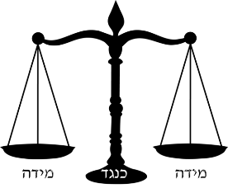
יד-יט העונשים
לנחש
יד וַיֹּאמֶר יְהוָה אֱלֹהִים אֶל-הַנָּחָשׁ,
כִּי עָשִׂיתָ זֹּאת,
אָרוּר אַתָּה מִכָּל-הַבְּהֵמָה,
וּמִכֹּל חַיַּת הַשָּׂדֶה;
עַל-גְּחֹנְךָ תֵלֵךְ,
וְעָפָר תֹּאכַל כָּל-יְמֵי חַיֶּיךָ.

Slide 27
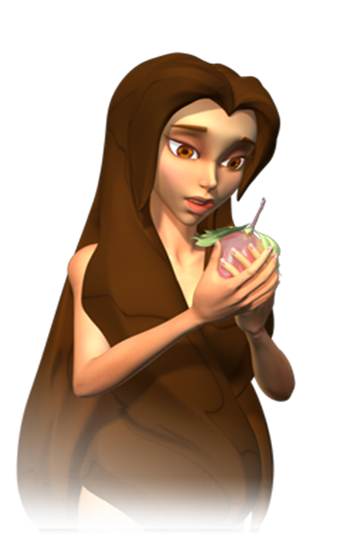
יד-יט העונשים
טז אֶל-הָאִשָּׁה אָמַר,
הַרְבָּה אַרְבֶּה עִצְּבוֹנֵךְ וְהֵרֹנֵךְ
בְּעֶצֶב, תֵּלְדִי בָנִים;
וְאֶל-אִישֵׁךְ, תְּשׁוּקָתֵךְ,
וְהוּא, יִמְשָׁל-בָּךְ.
לאישה

Slide 28
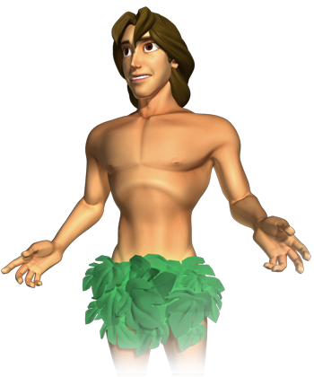
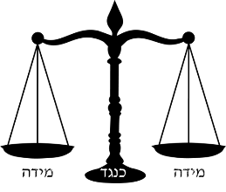
יד-יט העונשים
אֲרוּרָה הָאֲדָמָה, בַּעֲבוּרֶךָ,
בְּעִצָּבוֹן תֹּאכְלֶנָּה, כֹּל יְמֵי חַיֶּיךָ.
יח וְקוֹץ וְדַרְדַּר, תַּצְמִיחַ לָךְ;
וְאָכַלְתָּ, אֶת עֵשֶׂב הַשָּׂדֶה.
יט בְּזֵעַת אַפֶּיךָ, תֹּאכַל לֶחֶם,
יז וּלְאָדָם אָמַר,
כִּי-שָׁמַעְתָּ לְקוֹל אִשְׁתֶּךָ,
וַתֹּאכַל מִן-הָעֵץ,
אֲשֶׁר צִוִּיתִיךָ לֵאמֹר
לֹא תֹאכַל מִמֶּנּוּ
לאדם

Slide 29
עַד שׁוּבְךָ אֶל-הָאֲדָמָה, כִּי מִמֶּנָּה לֻקָּחְתָּ:
כִּי-עָפָר אַתָּה, וְאֶל-עָפָר תָּשׁוּב.

Slide 30
ניבים ופתגמים

Slide 31
אַיֶּכָּה!?
בתנ"ך: אלוהים מחפש את האדם שהסתתר מפניו בגן העדן לאחר האכילה מעץ הדעת.
כניב: משמש כיום כשאלה אירונית ל"איפה אתה" "לאן נעלמת".

Slide 32
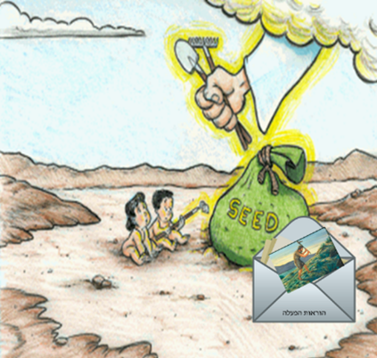
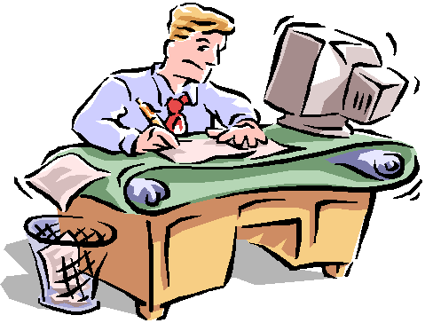
בְּזֵעַת אַפֶּיךָ תֹּאכַל לֶחֶם
בתנ"ך: העונש שקיבל האדם מעתה יצטרך לעבוד קשה כדי לאכול.
כניב: תיאור עבודה קשה לצורך פרנסה.

Slide 33
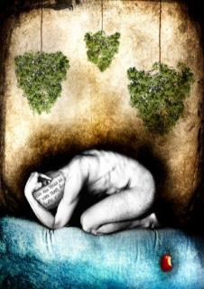
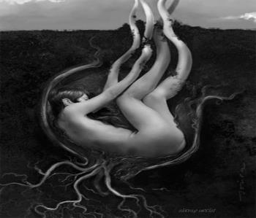
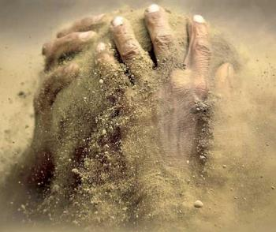
כִּי-עָפָר אַתָּה וְאֶל-עָפָר תָּשׁוּב
בתנ"ך: חיי האדם קצובים, יום יבוא והאדם ימות ויקבר באדמה.
כניב: ניב המשמש כהשלמה של האדם עם גורלו.

Slide 34
משימת אמצע הדרך:
האדם והאישה אינם לוקחים אחריות על מעשיהם, מי לדעתכם אשם? נמקו
העונשים הם לפי העיקרון של "מידה כנגד מידה", הסבירו כיצד
בעונשים של האדם ושל האישה טמונה הסיבה לסבל בעולם, בססו קביעה זו

Slide 35
חטא עץ הדעת - חלק א' בראשית ג'
תנ"ך לבגרות: כיתות י'
המורה: רויטל מימון

Slide 37
האדם
הנחש
האישה
הוא: עלה לדרגת אל בידיעתו.
עונשו: תילקח ממנו דרגת אל אחרת והוא לא יחיה לנצח.
הוא: אכל בקלות מהפרי האסור.
עונשו: יעמול קשה כדי לאכול מפרי האדמה.
הוא: היה ידיד של האישה וניצל את הקרבה ביניהם לרעה.
עונשו: יהיה אויבם הגדול של בני האדם.
הוא: התנשא מעל האל ופיתה לאכול את המאכל הנעלה ביותר.
עונשו: יהיה במקום הנמוך והשפל ביותר ויהיה ניזון מהנחות ביותר.
היא: שלטה בגורלו של בעלה
עונשה: להיות נשלטת על ידו.
היא: הידיעה הביאה גם את הידיעה המינית.
עונשה: מחיר הידיעה המינית יהיה קשה.

Slide 38
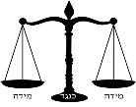
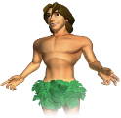
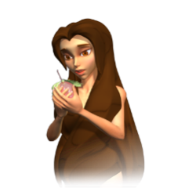
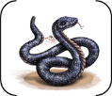
כל העונשים הם לפי העיקרון של מידה כנגד מידה:
סדר החוטאים הוא כיאסטי לסדר הנחקרים שכיאסטי לסדר הנענשים.
נענשים
נחקרים
חוטאים

Slide 39
מה היה לנו כאן?
האישה - בשיחה עם הנחש היא משנה מדברי אלוהים,
טועמת מפרי העץ ומביאה גם לאיש לאכול.
בחקירה האלוהית האישה שותקת עד אשר אלוהים פונה אליה
היא מגלגלת את האחריות אל הנחש.
העונש טבוע במהותה
האדם - בשיחה בין הנחש לאישה האדם פסיבי מאוד
הוא אוכל מן הפרי שהאישה מגישה לו בלי לשאול שאלות
בחקירה האלוהית הוא מנסה להסתיר את חטאו
הוא מגלגל את האחריות על האישה
בעקיפין הוא מאשים את האל שהביא לו את האישה.
העונש נתון לשליטתו של האדם, יצרנות.

Slide 40
מה היה לנו כאן?
נחש - פועל בעורמה,
מפעיל על האישה מניפולציה
מציג את הדברים באופן אחר או חלקי
חושף לה מידע חדש
מי נושא באחריות לחטא מבחינת האל?
כולם - דבר האלוהים ברור וישר
כולם נושאים באחריות וכולם נענשים

Slide 41
מגן עדן לעולם מלא בסבל
האדם
האישה
בגן עדן לא היה צורך לעבוד את האדמה
בגן העדן הגישה אל עץ החיים הייתה פתוחה ומותרת – אין מוות
האדם
עבודת האדמה
העונש יוצר מציאות חדשה
מעתה והלאה האדם והאישה צריכים להתמודד במלחמת קיום.
האישה
הפריון והמוות
אֲרוּרָה הָאֲדָמָה בַּעֲבוּרֶךָ בְּעִצָּבוֹן תֹּאכְלֶנָּה
התפקידים החדשים כרוכים
בעצב רב ובסבל.
הַרְבָּה אַרְבֶּה עִצְּבוֹנֵךְ וְהֵרֹנֵךְ

Slide 42
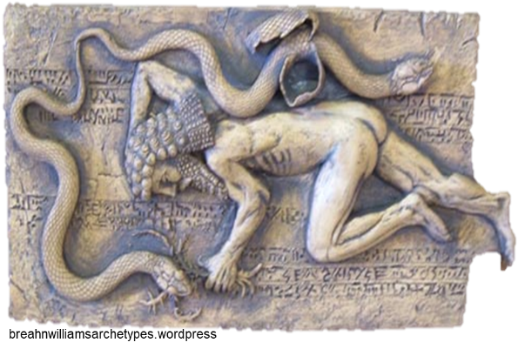
הנחש בפרק ג' ובמיתולוגיה
הנחש בסיפור שלנו: אינו חיה רגילה.
הוא דובר את שפתם של האדם והאישה.
הוא יודע את מניעיו של האל כאשר אסר לאכול מעץ הדעת.
הוא חוזה במדויק את תוצאות האכילה.
הוא הגורם לגירוש האדם מגן העדן.
יש פרשנים שראו בו את סמל החוכמה והמרד.
יש פרשנים שראו בו את סמל הרוע ויצר הרע.
הכותב מדגיש שהנחש הוא בריאה אלוהית
והוא חית שדה
הנחש במיתולוגיה: חיה בעלת כוחות עליונים:
בעלילת גלגמש הנחש גונב מגלגמש את עשב החיים והופך בשל כך לבן אלמוות.
הנחש הוא אחת ממפלצות הים שסייעו לתיאמת במלחמתה במרדוך.

Slide 43
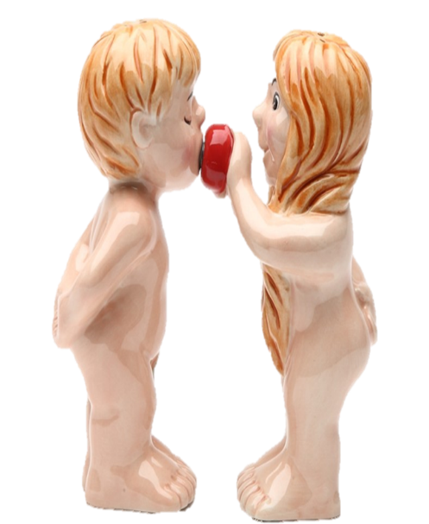
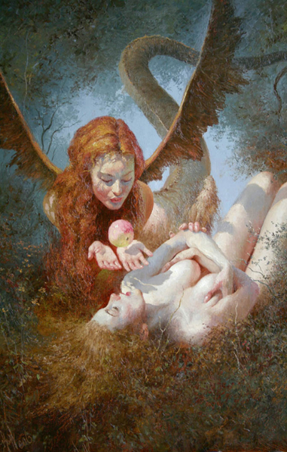
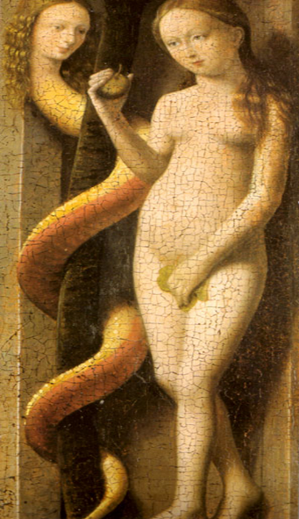
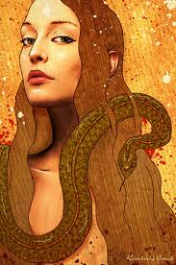
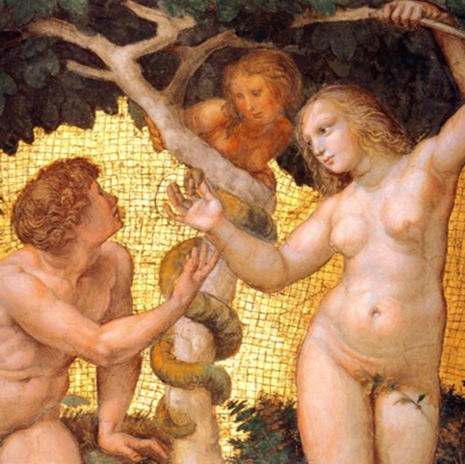
מדוע פנה הנחש דווקא אל האישה?
לאורך מאות שנים ראו את הנחש כחלק מהאישה, ראו בה כמי שאחראית ואשמה באותו חטא קדמון אשר הביא על האדם את הסבל, את הזקנה ואת המוות.
האומנם?

Slide 44
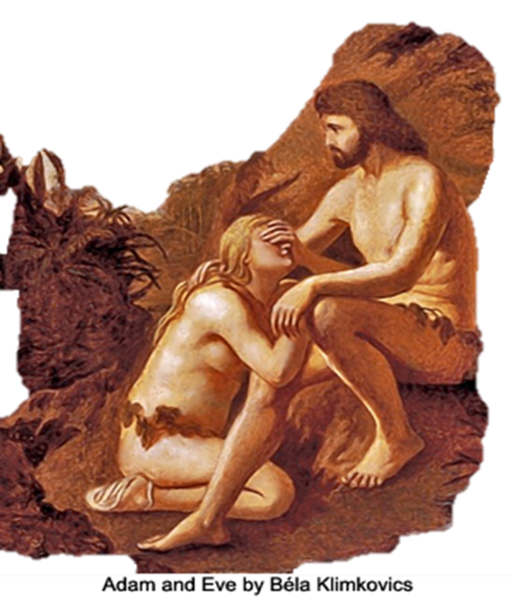
הגירוש מגן עדן

Slide 45
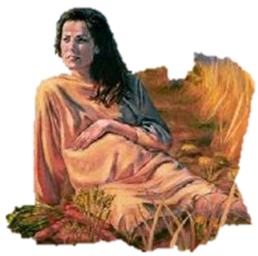
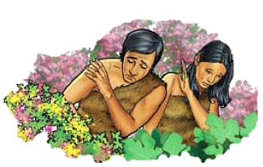
כ וַיִּקְרָא הָאָדָם שֵׁם אִשְׁתּוֹ, חַוָּה:
כִּי הִוא הָיְתָה, אֵם כָּל-חָי.
כא וַיַּעַשׂ יְהוָה אֱלֹהִים לְאָדָם וּלְאִשְׁתּוֹ,
כָּתְנוֹת עוֹר
וַיַּלְבִּשֵׁם
למה חוה?
שמה נגזר מ"חי" (י ו-ו מתחלפות בעברית) כלומר היא יכולה להרות וללדת.
שמה נגזר מהמילה "חויא" בארמית שמשמעו "נחש". כלומר כל השיחה של האישה עם הנחש הייתה התלבטות פנימית שלה.

Slide 46
כב וַיֹּאמֶר יְהוָה אֱלֹהִים,
הֵן הָאָדָם הָיָה כְּאַחַד מִמֶּנּוּ,
לָדַעַת, טוֹב וָרָע;
וְעַתָּה פֶּן-יִשְׁלַח יָדוֹ,
וְלָקַח גַּם מֵעֵץ הַחַיִּים,
וְאָכַל, וָחַי לְעֹלָם.

Slide 47
כג וַיְשַׁלְּחֵהוּ יְהוָה אֱלֹהִים, מִגַּן-עֵדֶן
לַעֲבֹד, אֶת-הָאֲדָמָה,
אֲשֶׁר לֻקַּח, מִשָּׁם.
כד וַיְגָרֶשׁ, אֶת-הָאָדָם;
וַיַּשְׁכֵּן מִקֶּדֶם לְגַן-עֵדֶן
אֶת הַכְּרֻבִים,
וְאֵת לַהַט הַחֶרֶב הַמִּתְהַפֶּכֶת,
לִשְׁמֹר, אֶת-דֶּרֶךְ עֵץ הַחַיִּים.

Slide 48
קושי לשוני תיאולוגי
כב וַיֹּאמֶר יְהוָה אֱלֹהִים,
הֵן הָאָדָם הָיָה כְּאַחַד מִמֶּנּוּ,
לָדַעַת, טוֹב וָרָע;
וְעַתָּה פֶּן-יִשְׁלַח יָדוֹ,
וְלָקַח גַּם מֵעֵץ הַחַיִּים,
וְאָכַל, וָחַי לְעֹלָם.
מה פירוש "ממנו" - האם ה' אינו יחיד? ועם מי הוא מדבר?
פתרונות:
ריבוי של כבוד
התייעצות עם המלאכים
משוקעת כאן אמונה כי האל איננו יחיד
קושי תיאולוגי
כיצד האל חושש שהאדם יכול להשתוות אליו? האם כל מה שמבחין את האדם מהאלוהים הם חיי הנצח?
פתרונות:
השפעה של מיתוסים זרים: קנאת האלים וההבריס (חטא הגאוה) של האדם

Slide 49
סיימנו, אבל נותרנו עם שאלות רבות פתוחות
מדוע ברא האלוהים את עץ הדעת, אם רצה מראש למנוע את היכולת הזו מהאדם?
מדוע לנחש יש ידע רחב כל-כך?
מבחינת האלוהים כולם נמצאו אשמים, האומנם?
האם הידיעה הביאה ברכה או קללה לעולם?

Slide 50
משימת סיכום:
סיפור החטא נותן תשובות לשאלות אטיולוגיות רבות, ערכו רשימה של השאלות.
האם האדם הוא קורבן של הנסיבות?
האם הגורם המפתה אחראי על המעשים?
דונו בינכם, ונמקו את עמדותיכם

Slide 51
שימוש ביצירות מוגנות בזכויות יוצרים ואיתור בעלי זכויות
השימוש ביצירות במהלך שידור זה נעשה לפי סעיף 27א לחוק זכות יוצרים, תשס"ח-2007. אם הינך בעל הזכויות באחת היצירות, באפשרותך לבקש מאיתנו לחדול מהשימוש ביצירה, זאת באמצעות פנייה לדוא"ל rights@education.gov.il

